Slide 1


Năm học: 2021-2022

Slide 2
KIỂM TRA BÀI CŨ
Em hãy xác định ở thế kỉ nào?
NĂM | THẾ KỈ
Năm 1001
Năm 483 TCN
Năm 2000
Năm 2001
Thế kỉ 11
Thế kỉ 5 TCN
Thế kỉ 20
Thế kỉ 21

Slide 3

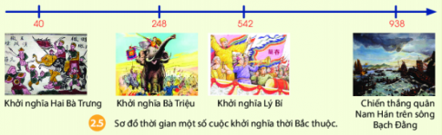
Em hãy xác định: từ thời điểm xảy ra các sự kiện ghi trên sơ đồ bên dưới đến hiện tại (năm 2021) là bao nhiêu năm, bao nhiêu thế kỉ?
Các sự kiện lịch sử | Cách nay là bao nhiêu năm | Cách nay bao nhiêu thế kỉ
Năm 40 (Khởi nghĩa hai Bà Trưng)
Năm 248 (Khởi nghĩa Bà Triệu)
Năm 542 (Khởi nghĩa Lí Bí)
Năm 938 (Chiến thắng quân Nam Hán trên sông Bạch Đằng)
1981 năm
20 thế kỉ
1773 năm
18 thế kỉ
1479 năm
15 thế kỉ
1083 năm
11 thế kỉ

Slide 4
Tiết 5 + 6 - BÀI 3. NGUỒN GỐC LOÀI NGƯỜI
I. Quá trình tiến hóa từ Vượn người thành Người.

Slide 5

Con người có nguồn gốc từ đâu?
Quá trình tiến hóa diễn ra như thế nào?

Slide 6

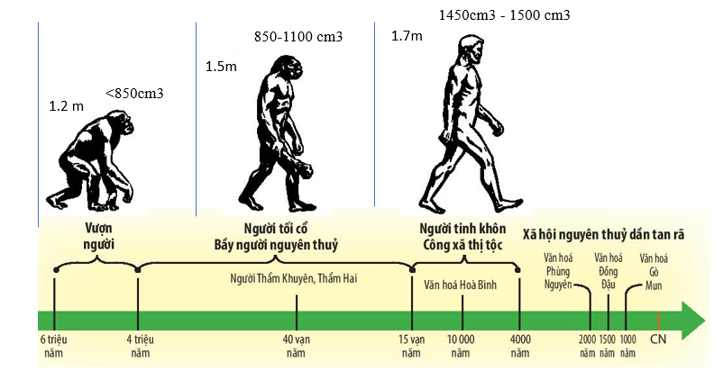
I. Quá trình tiến hóa từ Vượn người thành Người.
1. Quá trình tiến hóa từ Vượn thành Người trải qua mấy giai đoạn? Đó là những giai đoạn nào? Cho biết niên đại tương ứng của các giai đoạn đó?
2. Những đặc điểm nào cho thấy sự tiến hóa của Người tối cổ so với Vượn người?
3. Quan sát hình 3.3 em thấy Người tinh khôn khác Người tối cổ ở những điểm nào?

Slide 7
I. Quá trình tiến hóa từ Vượn người thành Người.
-Vượn người:
Cách đây khoảng từ 6 triệu đến 5 triệu năm,
-Người tối cổ:
Khoảng 4 triệu năm trước,
-Người tinh khôn:
Khoảng 150 000 năm trước,
1. Quá trình tiến hóa từ Vượn thành Người trải qua mấy giai đoạn? Đó là những giai đoạn nào? Cho biết niên đại tương ứng của các giai đoạn đó?

Slide 8
I. Quá trình tiến hóa từ Vượn người thành Người.
-Vượn người:
Cách đây khoảng từ 6 triệu đến 5 triệu năm,
-Người tối cổ:
Khoảng 4 triệu năm trước,
-Người tinh khôn:
Khoảng 150 000 năm trước,
2. Những đặc điểm nào cho thấy sự tiến hóa của Người tối cổ so với Vượn người?

Slide 9
I. Quá trình tiến hóa từ Vượn người thành Người.
-Vượn người:
Cách đây khoảng từ 6 triệu đến 5 triệu năm,
-Người tối cổ:
Khoảng 4 triệu năm trước,
 | Vượn người | Người tối cổ
Thời gian | Khoảng từ 6 triệu đến 5 triệu năm | Khoảng 4 triệu năm trước
Đặc điểm
Thể tích não
-Người tinh khôn:
Khoảng 150 000 năm trước,
Có thể đi bằng 2 chi sau
Hoàn toàn đi bằng 2 chân
400 m³
850-1100m³

Slide 10
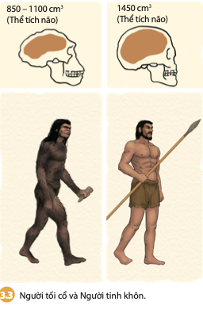
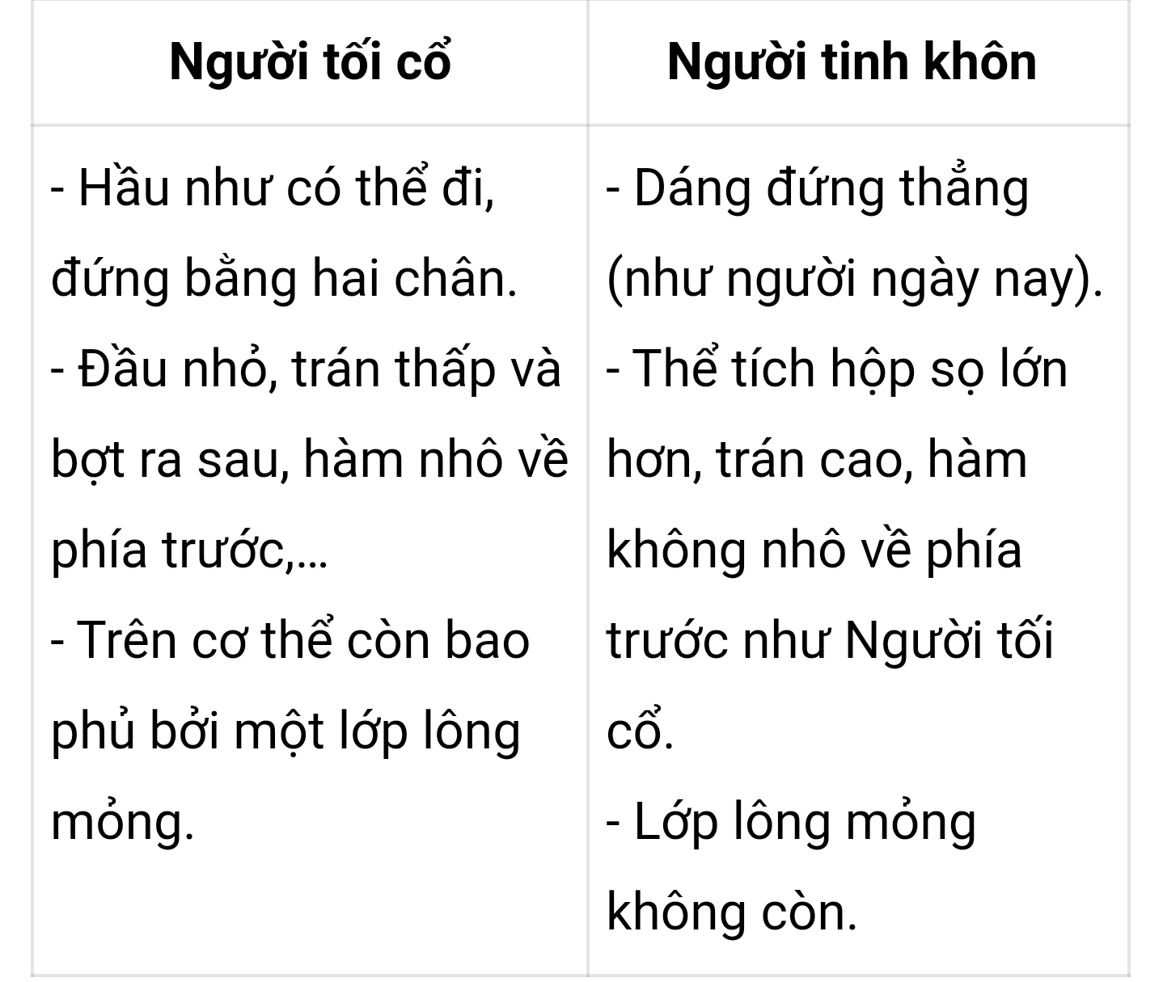
3. Quan sát hình 3.3 em thấy Người tinh khôn khác Người tối cổ ở những điểm nào?

Slide 11
I. Quá trình tiến hóa từ Vượn người thành Người.
Vượn người
Người tối cổ
Người tinh khôn
Thời gian xuất hiện
Cách đây khoảng từ 6 triệu đến 5 triệu năm
Khoảng 4 triệu năm trước
Khoảng 150 000 năm trước
Địa điểm tìm thấy hóa thạch sớm nhất
Châu Phi, nhiều nơi trên thế giới...
Đặc điểm não
400 m³
850-1100m³
1450m³
Đặc điểm vận động
Dáng thấp, đứng bằng hai chi sau, dáng cúi về phía trước.
Đứng thẳng hoàn toàn bằng hai chân sau, dáng hơi cúi về phía trước.
Dáng đứng thẳng, nhanh nhẹn (giống người ngày nay).
Công cụ lao động
Leo trèo sống nhờ tự nhiên trong khu rừng rậm.
Công cụ đá, biết trồng trọt, chăn nuôi, dệt vải...(giống ngày nay)
Hòn đá, cành cây.

Slide 12
BÀI 3. NGUỒN GỐC LOÀI NGƯỜI
I. Quá trình tiến hóa từ Vượn người thành Người.
-Vượn người: Xuất hiện cách đây khoảng từ 6 triệu đến 5 triệu năm,
dáng thấp, đứng bằng hai chi sau, dáng cúi về phía trước, não chưa phát triển, sống nhờ vào tự nhiên.
-Người tối cổ: Khoảng 4 triệu năm trước,
đứng thẳng, đi bằng hai chân sau, thể tích não lớn hơn, biết dùng hòn đá, cành cây làm công cụ lao động.
-Người tinh khôn: Khoảng 150 000 năm trước,
dáng đứng thẳng, nhanh nhẹn (giống người ngày nay) não có phát triển hơn Người tối cổ...

Slide 13
BÀI 3. NGUỒN GỐC LOÀI NGƯỜI
II. Dấu tích của Người tối cỏ ở Đông Nam Á.

Slide 14
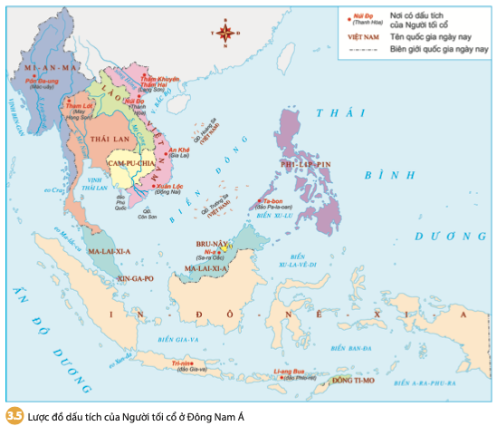
BÀI 3. NGUỒN GỐC LOÀI NGƯỜI
II. Dấu tích của Người tối cỏ ở Đông Nam Á.
Quan sát lược đồ 3.5:
- Em hãy kể tên những địa điểm tìm thấy dấu tích của Người tối cổ ở Đông Nam Á?
- Nêu nhận xét phạm vi phân bố dấu tích Người tối cổ ở Việt Nam.
Việt Nam: Núi Đọ, Quan Yên, Xuân Lộc, An Khê, hang Thẩm Khuyên, Thẩm Hai
In đô nê xi a

Slide 15
BÀI 3. NGUỒN GỐC LOÀI NGƯỜI
II. Dấu tích của Người tối cổ ở Đông Nam Á.
- Dấu tích của Người tối cổ được tìm thấy trên đảo Gia-va (In-đô-nê-xi-a).
- Nhiều công cụ đá ghè đẽo thô sơ của Người tối cổ được tìm thấy ở Việt Nam như núi Đọ, Quan Yên, (Thanh Hóa), Xuân Lộc (Đồng Nai), An Khê (Gia Lai)... Đặc biệt ở các hang Thẩm Khuyên, Thẩm Hai người ta phát hiện được những chiếc răng Người tối cổ.

Slide 16
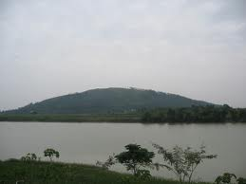
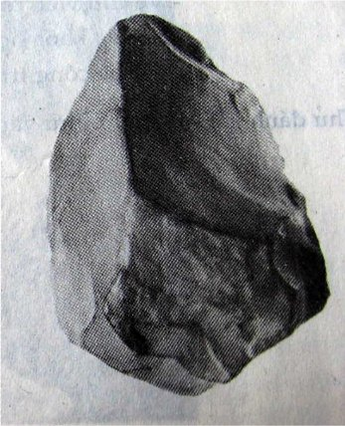
Núi Đọ (Thanh Hóa)
Ở một số nơi khác như núi Đọ, Quan Yên (Thanh Hóa), Xuân Lộc (Đồng Nai)… người ta phát hiện được nhiều công cụ đá ghè đẽo thô sơ dùng để chặt, đập, nhiều mảnh đá ghè mỏng… ở nhiều chỗ.
Rìu đá núi Đọ
(Thanh Hóa)

Slide 17
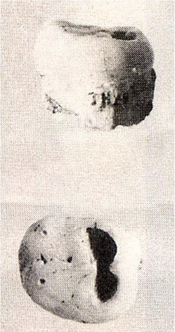
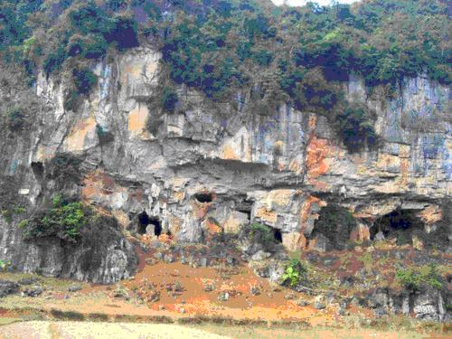
Ở các hang Thẩm Hai, Thẩm Khuyên (Lạng Sơn), trong lớp đất chứa nhiều than, xương động vật cổ cách đây 40-30 vạn năm, người ta phát hiện được những chiếc răng của Người tối cổ.
Hang Thẩm Khuyên (Lạng Sơn)

Slide 18
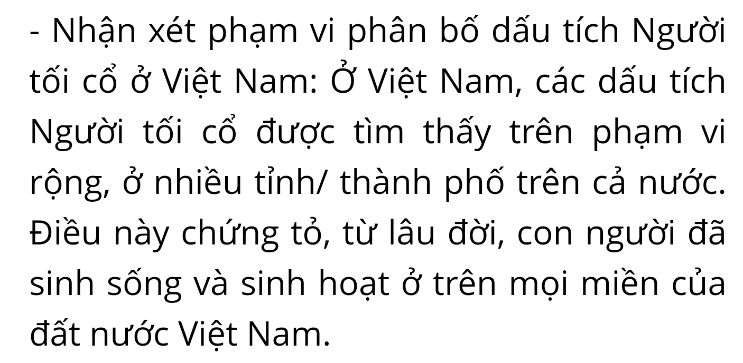
BÀI 3. NGUỒN GỐC LOÀI NGƯỜI
II. Dấu tích của Người tối cỏ ở Đông Nam Á.
Quan sát lược đồ 3.5:
- Nêu nhận xét phạm vi phân bố dấu tích Người tối cổ ở Việt Nam.
Việt Nam: Núi Đọ, Quan Yên, Xuân Lộc, An Khê, hang Thẩm Khuyên, Thẩm Hai
In đô nê xi a

Slide 19

Luyện tập
Bài tập 1
Bằng chứng nào chứng tỏ Đông Nam Á là nơi có con người xuất hiện rất sớm?
Dựa vào bằng chứng khoa học được tìm thấy ở Đông Nam Á: hoá thạch ở Java, công cụ lao động của Người tối cổ, răng Người tối cổ tìm thấy khắp mọi nơi trên khu vực Đông Nam Á.

Slide 20
Luyện tập
Lập Bảng thống kê các di tích của người Tối cổ ở Đông Nam Á theo nội dung: tên quốc gia, địa điểm tìm thấy dấu tích của Người tối cổ.
Bài tập 2
Tên quốc gia ngày nay | Tên địa điểm
Myanmar
Thái Lan
Việt Nam
Indonesia
Philippines
Malaysia

Slide 21

VẬN DỤNG
Phần lớn người châu Phi có làn da đen, người châu Á có làn da vàng còn người châu Âu có làn da trắng, liệu họ có chung một nguồn gốc hay không?

Slide 22

Hướng dẫn về nhà:
Về học Bài 3, hoàn thành các bài tập, đọc trước Bài 4. Xã hội nguyên thủy và chuẩn bị trả lời các câu hỏi màu xanh trong sách giáo khoa.

Slide 23


Chúc các em học sinh học tập tốt

Slide 24
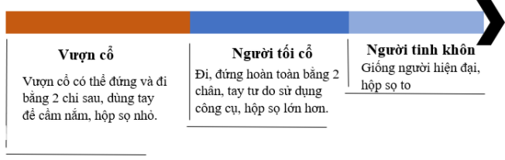
3. Sơ đồ theo mẫu vào vở và hoàn thành sơ đồ tiến hóa từ vượn thành người.

Slide 25
1. Bằng chứng: Dựa vào bằng chứng khoa học được tìm thấy ở Đông Nam Á: hoá thạch ở Java, công cụ lao động của Người tối cổ, răng Người tối cổ tìm thấy khắp mội nơi trên khu vực ĐNA
2. Quan sát lược đồ hình 3 em hãy lập bảng thống kê các di tích của người Tối cổ ở Đông Nam Á
Tên quốc gia ngày nay | Tên địa điểm tìm thấy dấu tích
Myanmar
Thái Lan
Việt Nam
Indonesia
Philippines
Malaysia
Pondaung
Tham Lot
Núi Đọ, An Khê, Xuân Lộc,Thẩm Khuyên- Thẩm Hai
Trinin, Liang Bua
Ta Bon
Ni-a

